Slide 1
Primer avance de proyecto
DAW-BD
30 de Enero de 2019

Slide 2

Adrián Segura Lorente
Pedro Luis González Roa
Gilberto Pedraza Aguilar
Roberto Carlos Guzmán Cortés

Slide 3

APAC
Socio formador
Notes:
https://apac.mx/

Slide 4
Misión
Visión
“Ser una organización de excelencia en la atención de personas con parálisis cerebral y mantenernos a la vanguardia en las mejores prácticas para su educación, rehabilitación e integración social y laboral”
“Mejorar la calidad de vida de las personas con parálisis cerebral y otras discapacidades y la de sus familias a través de un Modelo de Atención Integral que proporcione servicios de rehabilitación, educación y capacitación para el trabajo, contribuyendo así a lograr una integración familiar y social en la que puedan disfrutar plenamente de sus derechos”
Notes:
https://apac.mx/

Slide 5
Algunas cosas que realizan
- Educación especializada
- Rehabilitación
- Capacitación para el trabajo y apoyo para su inclusión social

Slide 6

Contexto del proyecto: 13° torneo de golf apac

Slide 7
Problema actual
Mala administración para pagos y registros en el torneo
No existe una forma en específico para registrarse
Inconsistencias en la información que es recolectada
No hay un lugar céntrico para los datos de los participantes

Slide 8
Nuestra propuesta

Slide 9
El sistema deberá que almacenar y gestionar la información de registro de un torneo de golf.
Requisitos de información
Participantes
Usuario
Contraseña
Nombre
Género
Teléfono
Correo
Domicilio y código postal
Club de golf
Categoría
Handicap
Torneos
Lista de torneo activos
Lugar del torneo
Fecha del torneo
Fecha límite de pago
Diferentes categorías del torneo
Costo por categoría
Fecha límite de promociones
Límite de participantes del torneo
Administradores
Usuario
Contraseña
Nombre
Correo

Slide 10
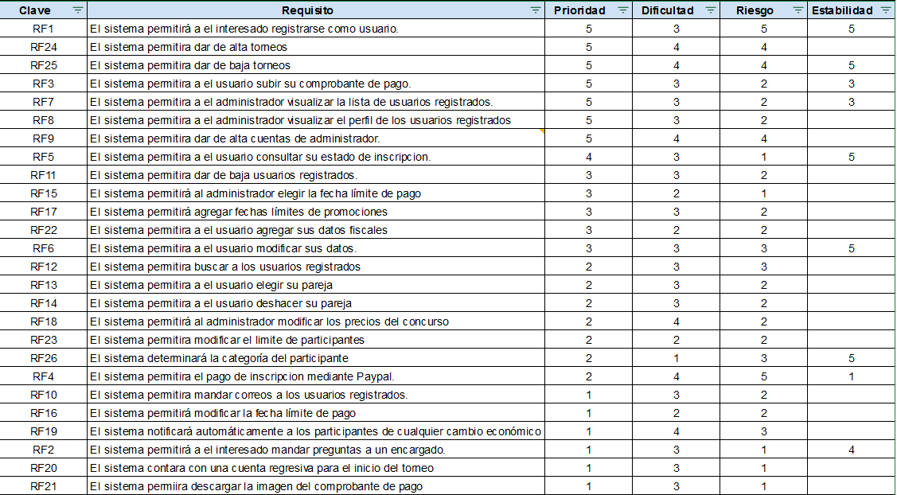
Requisitos funcionales
Notes:
Podríamos usar una tabla en vez de una lista

Slide 11
Prototipos básicos de interfaz

Slide 12
Planeación

